Slide 1

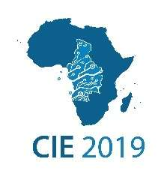
State of structural transformation in Central Africa
Presented at the EPRN-FES working group on Socioeconomic Structural transformation:
Session: What Socio-economic transformation means in the African context?
Thursday 18 February 2021, Via ZOOM
Mama KEITA
Director, UNECA SRO-EA
SEPT 2019
Notes:
Pour quoi parle-t-on autant de transformation structurelle?
Il est tout a fait evident que nous vivons dans un milieu qui change en permanence. On dit d’aillurs que le changement est la seule constant.
La logique de l’intervention de developpement, comme la logique de toute politique economique, c’est qu’il y a des changements desirab;les et des changements non desirables
Nous supposons egalement qu’il est possible d’intervenir pour infuencer ce changement
Nous sommes dans une logique de controle de notre environnement ou nous supposons que si nous agissons sur les varibales a, b, c nous pouvons influencer ce changement. En verite la logique des interventions de developpement est une logique de commande-controle.
Nous sommes enfin dans la distinction entre ce que nous pouvons changer rapidement et ce qui a une grande inertie et qui ne peut changer que lentement, sur le long terme.
Icic nous nous focalisons sur ces structures qui ne changent que sur le long terme.

Slide 2

Economic Diversification through Resource-based and trade-induced Industrialation
OUTLINE
Stylized facts of structural transformation
State of structural transformation in Central Africa
Key messages
Situation de la transformation structurelle en Afrique Centrale: défis et opportunités
UNECA.ORG

Slide 3

Economic Diversification through Resource-based and trade-induced Industrialation
Sylized facts of Structural transformation
MAIN TOPIC
UNECA.ORG
Situation de la transformation structurelle en Afrique Centrale: défis et opportunités
Notes:
Constantes observes dans les trajectoires des pays dit developpes

Slide 4
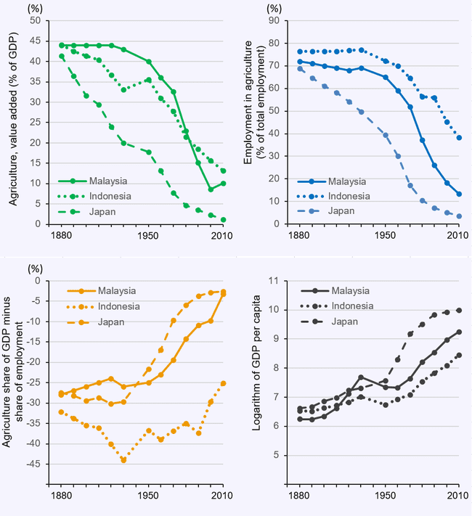
Economic Diversification through Resource-based and trade-induced Industrialation
Examples of structural transformation
La transformation structurelle signifie la réallocation de l'activité
MAIN TOPIC
UNECA.ORG
Situation de la transformation structurelle en Afrique Centrale: défis et opportunités
Notes:
Malaisie Indonesia Japon

Slide 5
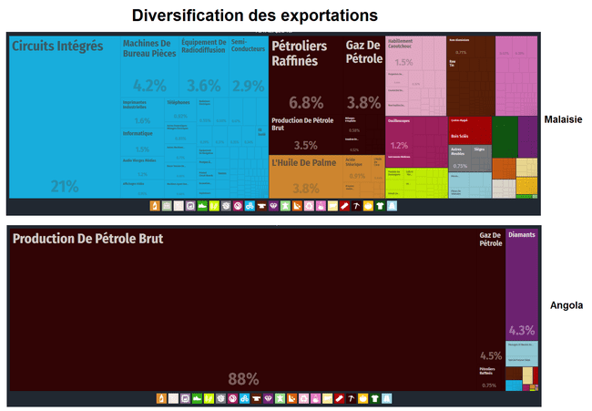
Economic Diversification through Resource-based and trade-induced Industrialation
Examples of structural transformation
MAIN TOPIC
UNECA.ORG
Situation de la transformation structurelle en Afrique Centrale: défis et opportunités
Notes:
La diversification de l’economie est une composante importante de la TS et on s’attend a ce que ca se traduise pa un diversification des exportations

Slide 6
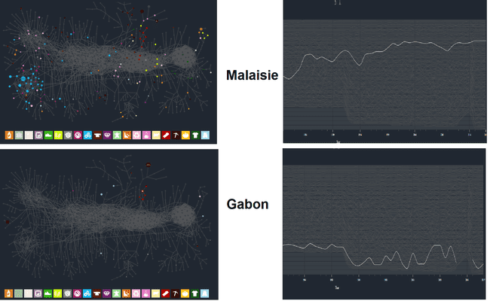
Economic Diversification through Resource-based and trade-induced Industrialation
Examples of structural transformation
Espace produit
Complexité économique
MAIN TOPIC
UNECA.ORG
Situation de la transformation structurelle en Afrique Centrale: défis et opportunités
Notes:
5.2.1 La notion de complexité économique
Selon Hausmann et al. (2011), le processus de développement économique implique une accumulation de capacités ou de connaissances productives qui permettent à un pays de produire une diversité de biens de plus en plus complexes.
Hidalgo, Hausmann et Dasgupta (2009) décrivent ces capacités de production comme des réseaux non échangeables de savoir-faire collectif, tels que les réseaux de logistique, les réseaux financiers, les réseaux d’approvisionnement et les réseaux de connaissances. La notion de pays acquérant des capacités productives est contenue dans l'indicateur « complexité économique » conçu par Hidalgo, Hausmann et Dasgupta (ibid.), et davantage développé par Hausmann et al. (2011) dans l’Atlas de la complexité économique. L’idée sous-jacente est décrite par Hausmann et al. (ibid.) qui établissent une analogie avec le jeu du scrabble. Chaque joueur est un pays, chaque mot qu’un joueur compose est un produit, et chaque lettre de l’alphabet représente une capacité nécessaire pour produire un mot (produit). Si un joueur (pays) a beaucoup de lettres (capacités), il peut créer plus de mots (produits). Par conséquent, la diversité des mots (produits) qu’un joueur (pays) peut former dépend du nombre de lettres (capacités) qu’il a en sa possession. Le nombre de joueurs (pays) qui peuvent former un mot (produit) fournit des indications sur la variété de lettres (capacités) nécessaires pour former un mot (produit). Les mots longs (produits complexes) ont tendance à être plus rares, car seuls quelques joueurs (pays) possèdent les lettres nécessaires (capacités) pour les former. Les mots plus courts (produits moins complexes) ont tendance à être plus répandus, car plus de joueurs (pays) sont susceptibles de disposer des lettres nécessaires (capacités) pour les former. La mesure de la complexité économique conçue par Hidalgo, Hausmann et Dasgupta (2009) correspond à l’estimation de la portion de l’alphabet qu’un joueur possède (les capacités d’un pays), sur la base des informations relatives au nombre de mots qu’un joueur peut former (le nombre de produits qu’un pays peut fabriquer) et au nombre d’autres joueurs qui peuvent former ces mêmes mots (combien d’autres pays peuvent fabriquer ces produits). Dans cette optique, le processus de développement économique implique l’accumulation de capacités qui permettent à un pays de produire une plus grande diversité de produits de plus en plus complexes.
https://www.undp.org/content/dam/rba/docs/Reports/undp-rba_Income%20Inequality%20in%20SSA_Fre_Chapter%205.pdf

Slide 7
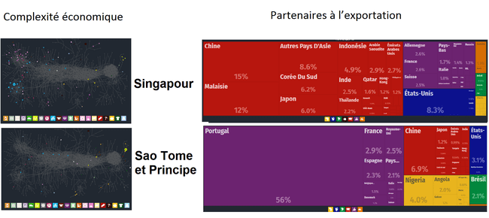
Economic Diversification through Resource-based and trade-induced Industrialation
Examples of structural transformation
MAIN TOPIC
UNECA.ORG
Situation de la transformation structurelle en Afrique Centrale: défis et opportunités

Slide 8
Economic Diversification through Resource-based and trade-induced Industrialation
Why should ST and diversification be promoted?
Stronger and sustained growth
Resilience to shocks
Better allocation of productive resources
Higher productivity
More decent jobs
More sophistication, complexity, competitiveness
Better attractiveness for investors
Integration into CVRs and CVMs
Rising standard of living and development
MAIN TOPIC
UNECA.ORG
Situation de la transformation structurelle en Afrique Centrale: défis et opportunités
Notes:
Reallocation est importante

Slide 9
Economic Diversification through Resource-based and trade-induced Industrialation
State of structural transformation in Central Africa
MAIN TOPIC
UNECA.ORG
Situation de la transformation structurelle en Afrique Centrale: défis et opportunités

Slide 10
Characteristic of St in Central Africa
Despite the substantial comparative advantages due to RNs and geography, over the past 30 years we have observed:
Marginal transformation of the structure of GDP, low diversification, dominant extractive sector, poorly developed manufacturing;
Growth model based on the export of primary products;
negligible productivity gains;
Predominance of imports for final consumption
An unattractive business environment
Very weak regional integration
MAIN TOPIC
Situation de la transformation structurelle en Afrique Centrale: défis et opportunités
Notes:
La sous-région Afrique centrale regroupe les onze pays suivants : l’Angola, le Burundi, le Cameroun, le Congo, le Gabon, la Guinée-équatoriale, le Tchad, la RCA, la RDC, le Rwanda, Sao Tomé et Principe. La population totale de l’Afrique centrale est estimée à 187 millions d’habitants en 2017 (Banque mondiale, IDM, 2019), ce qui représente un peu moins de la population du Nigeria. Cette population est inégalement répartie sur une superficie totale de 6,7 millions de km². La République démocratique du Congo (RDC) concentre à elle seule près de la moitié de la population de la sous-région (44 %), suivie par l’Angola (16%) et le Cameroun (13 %). Ces trois pays représentent plus des trois quarts du PIB nominal de la région en 2017 soit respectivement 48% pour l’Angola, 15 % pour la RDC et 14 % pour le Cameroun (Banque mondiale, IDM, 2019). Sa position stratégique au centre de l’Afrique, de même que l’abondance et la diversité de ses ressources naturelles, font potentiellement de l’Afrique centrale une zone privilégiée d’échanges commerciaux avec toutes les autres sous-régions du continent.
L’Afrique centrale est dotée d’immenses ressources naturelles notamment les hydrocarbures (pétroles et gaz) et les mines (diamant, cuivre, fer, manganèse, cobalt, etc.) qui en font l’une des sous-régions les plus riches du continent en termes de capital naturel. Ces ressources constituent, à priori, des bases solides pour la transformation structurelle de ses économies. Les réserves pétrolières prouvées pour la région sont estimées à 31,3 milliards de barils, soit 28% des réserves totales du continent. La région possède, en outre, un important potentiel agricole, forestier et hydraulique. Le Bassin du Congo, dont la superficie est estimée à 227 millions d’hectares, abrite la seconde réserve forestière et hydraulique mondiale et constitue de ce fait un des poumons de la planète. Son écosystème est très riche et comprend environ 26.355 m³ d’eau par habitant et par an, 27 millions d’hectares de terres arables, 135 millions d’hectares de pâturages et quatre zones écologiques favorables au développement de l’agriculture et des activités pastorales. En outre, la sous-région est dotée du plus grand potentiel hydroélectrique du continent, représentant 60% du potentiel africain ainsi que de vastes réserves de bioénergie notamment la biomasse, le biogaz, le biocarburant, etc. (BAD, 2011). Avec un potentiel de 100 000 MW, la République Démocratique du Congo possède les ressources hydroélectriques techniquement réalisables les plus élevées d’Afrique. Il ressort également des opportunités de réalisation des projets en matière de transport et d’énergie, avec une capacité hydroélectrique représentant environ 17 % du potentiel mondial et un vaste réseau hydrographique de 12 000 km de voies navigables (BAD, 2019).

Slide 11
Characteristic of St in Central Africa
Despite the substantial comparative advantages due to RNs and geography, over the past 30 years we have observed:
Marginal transformation of the structure of GDP, low diversification, dominant extractive sector, poorly developed manufacturing;
Growth model based on the export of primary products;
negligible productivity gains;
Predominance of imports for final consumption
An unattractive business environment
Very weak regional integration
MAIN TOPIC
Situation de la transformation structurelle en Afrique Centrale: défis et opportunités
Notes:
La sous-région Afrique centrale regroupe les onze pays suivants : l’Angola, le Burundi, le Cameroun, le Congo, le Gabon, la Guinée-équatoriale, le Tchad, la RCA, la RDC, le Rwanda, Sao Tomé et Principe. La population totale de l’Afrique centrale est estimée à 187 millions d’habitants en 2017 (Banque mondiale, IDM, 2019), ce qui représente un peu moins de la population du Nigeria. Cette population est inégalement répartie sur une superficie totale de 6,7 millions de km². La République démocratique du Congo (RDC) concentre à elle seule près de la moitié de la population de la sous-région (44 %), suivie par l’Angola (16%) et le Cameroun (13 %). Ces trois pays représentent plus des trois quarts du PIB nominal de la région en 2017 soit respectivement 48% pour l’Angola, 15 % pour la RDC et 14 % pour le Cameroun (Banque mondiale, IDM, 2019). Sa position stratégique au centre de l’Afrique, de même que l’abondance et la diversité de ses ressources naturelles, font potentiellement de l’Afrique centrale une zone privilégiée d’échanges commerciaux avec toutes les autres sous-régions du continent.
L’Afrique centrale est dotée d’immenses ressources naturelles notamment les hydrocarbures (pétroles et gaz) et les mines (diamant, cuivre, fer, manganèse, cobalt, etc.) qui en font l’une des sous-régions les plus riches du continent en termes de capital naturel. Ces ressources constituent, à priori, des bases solides pour la transformation structurelle de ses économies. Les réserves pétrolières prouvées pour la région sont estimées à 31,3 milliards de barils, soit 28% des réserves totales du continent. La région possède, en outre, un important potentiel agricole, forestier et hydraulique. Le Bassin du Congo, dont la superficie est estimée à 227 millions d’hectares, abrite la seconde réserve forestière et hydraulique mondiale et constitue de ce fait un des poumons de la planète. Son écosystème est très riche et comprend environ 26.355 m³ d’eau par habitant et par an, 27 millions d’hectares de terres arables, 135 millions d’hectares de pâturages et quatre zones écologiques favorables au développement de l’agriculture et des activités pastorales. En outre, la sous-région est dotée du plus grand potentiel hydroélectrique du continent, représentant 60% du potentiel africain ainsi que de vastes réserves de bioénergie notamment la biomasse, le biogaz, le biocarburant, etc. (BAD, 2011). Avec un potentiel de 100 000 MW, la République Démocratique du Congo possède les ressources hydroélectriques techniquement réalisables les plus élevées d’Afrique. Il ressort également des opportunités de réalisation des projets en matière de transport et d’énergie, avec une capacité hydroélectrique représentant environ 17 % du potentiel mondial et un vaste réseau hydrographique de 12 000 km de voies navigables (BAD, 2019).

Slide 12
Context
Eleven countries (ECCAS)
A large market: 187 million visitors in 2017
Large area: 6.7 million km2
Rich in various natural resources: Petroleum, mining, agricultural, forestry, tourism, energy,
Strategic position on the African continent
High economic vulnerability; Many countries under fiscal consolidation program with Reduced budgetary margin;
A few hotbeds of insecurity compromise growth;
MAIN TOPIC
Situation de la transformation structurelle en Afrique Centrale: défis et opportunités
Notes:
La sous-région Afrique centrale regroupe les onze pays suivants : l’Angola, le Burundi, le Cameroun, le Congo, le Gabon, la Guinée-équatoriale, le Tchad, la RCA, la RDC, le Rwanda, Sao Tomé et Principe. La population totale de l’Afrique centrale est estimée à 187 millions d’habitants en 2017 (Banque mondiale, IDM, 2019), ce qui représente un peu moins de la population du Nigeria. Cette population est inégalement répartie sur une superficie totale de 6,7 millions de km². La République démocratique du Congo (RDC) concentre à elle seule près de la moitié de la population de la sous-région (44 %), suivie par l’Angola (16%) et le Cameroun (13 %). Ces trois pays représentent plus des trois quarts du PIB nominal de la région en 2017 soit respectivement 48% pour l’Angola, 15 % pour la RDC et 14 % pour le Cameroun (Banque mondiale, IDM, 2019). Sa position stratégique au centre de l’Afrique, de même que l’abondance et la diversité de ses ressources naturelles, font potentiellement de l’Afrique centrale une zone privilégiée d’échanges commerciaux avec toutes les autres sous-régions du continent.
L’Afrique centrale est dotée d’immenses ressources naturelles notamment les hydrocarbures (pétroles et gaz) et les mines (diamant, cuivre, fer, manganèse, cobalt, etc.) qui en font l’une des sous-régions les plus riches du continent en termes de capital naturel. Ces ressources constituent, à priori, des bases solides pour la transformation structurelle de ses économies. Les réserves pétrolières prouvées pour la région sont estimées à 31,3 milliards de barils, soit 28% des réserves totales du continent. La région possède, en outre, un important potentiel agricole, forestier et hydraulique. Le Bassin du Congo, dont la superficie est estimée à 227 millions d’hectares, abrite la seconde réserve forestière et hydraulique mondiale et constitue de ce fait un des poumons de la planète. Son écosystème est très riche et comprend environ 26.355 m³ d’eau par habitant et par an, 27 millions d’hectares de terres arables, 135 millions d’hectares de pâturages et quatre zones écologiques favorables au développement de l’agriculture et des activités pastorales. En outre, la sous-région est dotée du plus grand potentiel hydroélectrique du continent, représentant 60% du potentiel africain ainsi que de vastes réserves de bioénergie notamment la biomasse, le biogaz, le biocarburant, etc. (BAD, 2011). Avec un potentiel de 100 000 MW, la République Démocratique du Congo possède les ressources hydroélectriques techniquement réalisables les plus élevées d’Afrique. Il ressort également des opportunités de réalisation des projets en matière de transport et d’énergie, avec une capacité hydroélectrique représentant environ 17 % du potentiel mondial et un vaste réseau hydrographique de 12 000 km de voies navigables (BAD, 2019).

Slide 13
Contexte
2000-2009: croissance moyenne de 6,5% par an bien au-dessus de la moyenne africaine
2010-2014: la croissance sous-régionale a continué de progresser: 5,2%
2015-2019: la croissance sous-régionale a chuté à 0,1%
MAIN TOPIC
Situation de la transformation structurelle en Afrique Centrale: défis et opportunités
Notes:
La croissance du PIB de l’Afrique centrale a été relativement dynamique (ou élevée) au cours des deux dernières décennies. Elle s’est située en moyenne à 6,5% par an entre 2000 et 2009, bien au-dessus de la moyenne africaine (+3.0%). Cette performance est d’autant plus remarquable que l’Afrique a réalisé le deuxième taux de croissance le plus élevé de toutes les régions du monde derrière celui de l’Asie du Sud-Est. Si ces résultats ont pu être obtenus grâce à l’amélioration de la gestion macroéconomique, ils sont aussi imputables à la hausse des prix mondiaux des matières premières, conjuguée à de nouvelles découvertes de réserves de pétrole. En effet, la croissance de la sous-région a été tirée par celle des pays pétroliers tels que le Tchad et la Guinée Equatoriale qui ont par exemple enregistré les taux de croissance les plus élevés respectivement de 12,9% et 26,3% au cours de la période 2000-2004 (graphique 2.1). Les importants revenus tirés des ressources naturelles ont permis à la plupart des pays de la sous-région de financer d’ambitieux programmes d’investissements publics pour rattraper les retards accumulés sur le plan des infrastructures.
La croissance sous-régionale, toujours tirée par le dynamisme du secteur pétrolier, a continué de progresser sur la période 2010-2014 et est passée à 5,2% quoiqu’en léger retrait par rapport à la période précédente. Elle a cependant chuté à 0,1% sur la période 2015-2019. En effet, les économies d'Afrique centrale ont subi les contrecoups de la chute des cours des principaux produits de base, dont le pétrole, amorcée à la fin de l’année 2014. Le ralentissement de la croissance dans le reste du monde, notamment en Chine, s’est traduit par une réduction de la demande de nombreux produits d'exportation de l'Afrique centrale, favorisant ainsi un ralentissement de l’activité économique. Dès lors les déficits courants et budgétaires qui en ont résulté ont freiné les investissements publics et privés qui sont indispensables pour soutenir la croissance économique. Le Rwanda est le seul pays d’Afrique centrale dont la croissance du PIB est restée constamment élevée durant plus d’une décennie sans dépendre du boom des ressources naturelles. La croissance de l’économie rwandaise s’explique principalement par le dynamisme du secteur des services basés sur les Technologies de l'information et de la communication (CEA, 2016). Le Cameroun qui est une des économies les plus diversifiées de la sous-région s’est montré plus résilient face à la chute des prix des produits de base et a pu maintenir un taux de croissance de 4,4% sur la période 2015-2019.
La sous-région Afrique centrale doit être entendue ici comme l’espace de la Communauté Économique des États de l’Afrique Centrale (CCEAC).
Information collectée le 23 mai 2019 sur le site de la CEEAC : http://www.ceeac-eccas.org/index.php/pt/a-propos-de-la-ceeac

Slide 14
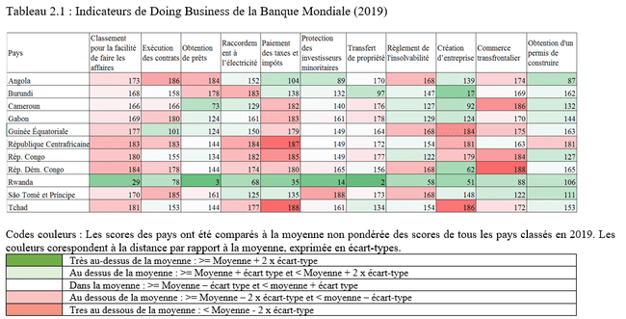
Malgré l’abondance en ressources naturelles, la destination Afrique centrale est une des moins attractive auprès des investisseurs et marchés internationaux
MAIN TOPIC
Situation de la transformation structurelle en Afrique Centrale: défis et opportunités
Notes:
Malgré les avantages comparatifs importants offerts par l’abondance en ressources naturelles, la destination Afrique centrale est une des moins attractive auprès des investisseurs et marchés internationaux. Le caractère défavorable du climat des affaires est perceptible dans le classement de l’enquête Doing Business de la Banque mondiale (Tableau 2). Ce classement révèle que les pays de la sous-région continuent d’afficher une performance médiocre par rapport à leurs pairs sur le continent. C’est le cas du Tchad (180ème sur 190), du Congo (179ème sur 190), et de la Guinée Équatoriale (173ème sur 190). La RDC et la RCA affichent les pires performances et occupent les 182ème et 184ème rangs respectivement sur 190 pays. En revanche, le Rwanda a continué d’afficher une bonne performance grâce à des améliorations substantielles en matière de compétitivité, car il occupe actuellement la deuxième position comme pays ayant la plus grande facilité de faire les affaires en Afrique, progressant ainsi de 15 places par rapport à l’édition 2017 de Doing Business. Les résultats directs des cinq réformes mises en œuvre pour améliorer la facilité de faire les affaires, surtout pour les petites et moyennes entreprises figurent parmi les facteurs clés d'une telle performance. L’efficacité des politiques conçues pour réduire les faiblesses inhérentes au climat des affaires est fondamentale pour stimuler la croissance du secteur privé et partant la diversification économique et l’industrialisation. Il est à noter que des efforts sont en cours dans certains pays notamment au Cameroun et en Guinée Equatoriale pour améliorer la situation (CEA 2018 et 2019).
Malgré les avantages comparatifs liés aux importantes ressources naturelles dont elle dispose, l’Afrique centrale ne constitue pas une destination privilégiée pour les investisseurs internationaux. La médiocrité du climat des affaires est mise en avant dans le classement de l’enquête Doing Business de la Banque mondiale pour expliquer cette situation (Tableau 2). A titre d’illustration, pour l’année 2019, ce classement révèle que de nombreux pays de la sous-région continuent d’afficher une performance médiocre par rapport à leurs pairs sur le continent. C’est le cas de la République Démocratique du Congo (184ème sur 190), de la République Centrafricaine (183ème sur 190), du Tchad (181ème sur 190), de la République du Congo (180ème sur 190), et de la Guinée Équatoriale (177ème sur 190). Seule le Rwanda a continué d’afficher une bonne performance relative dans ce classement grâce à des réformes ciblées. Il occupe ainsi en 2019 la deuxième position en Afrique sur le critère de la « facilité à faire les affaires », soit une progression de 15 places par rapport à l’édition 2017 du Rapport Doing Business. Les résultats directs des cinq réformes mises en œuvre pour améliorer la « facilité de faire les affaires », surtout pour les petites et moyennes entreprises figurent parmi les facteurs clés d'une telle performance. L’efficacité des politiques conçues pour réduire les faiblesses inhérentes au climat des affaires est fondamentale pour stimuler la croissance du secteur privé et partant la diversification économique et l’industrialisation. Il est à noter que des efforts sont en cours dans certains pays notamment au Cameroun et en Guinée Equatoriale pour améliorer la situation (CEA, 2018, 2019).
L’Afrique centrale affiche un retard en matière d’intégration régionale par rapport aux autres régions du continent. En 2016, le commerce intrarégional en Afrique centrale estimé à 1,5 % du commerce total était très inférieur à la moyenne de l’ensemble de l’Afrique estimé à 10 %, ainsi que de celui de l’Afrique de l’Est, de l’Afrique australe, de l’Afrique de l’Ouest et de l’Afrique du Nord estimé respectivement à 16% ; 15% ; 11% et 5,9% (BAD, 2019). Cette contre-performance est imputable aux retards pris dans la mise en place d’une véritable zone de libre-échange dans la sous-région. En effet, après sa création en 2004, la zone de libre-échange de la CEEAC n’est toujours pas opérationnelle en raison de la persistance des obstacles bureaucratiques. L’Afrique centrale est la région qui affiche le moins d’avancées en matière de libre circulation des personnes. Les États membres de la CEEAC, après avoir ratifié le protocole sur la libre circulation des personnes, n’ont pas encore réussi à le matérialiser par la mise en place d’un passeport communautaire CEEAC. Toutefois, le Sommet extraordinaire des chefs d’État de la CEMAC du 31 octobre 2017 a décidé de la libre circulation des personnes et des biens au sein de la zone.

Slide 15
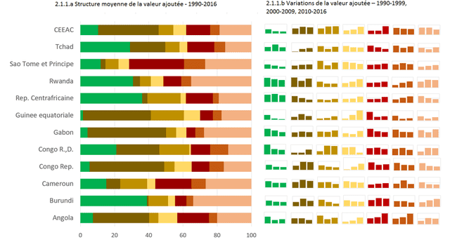

Une faible diversification des économies et une structure relativement constante
MAIN TOPIC
Situation de la transformation structurelle en Afrique Centrale: défis et opportunités
Notes:
Au cours des trois dernières décennies, l’évolution des économies de la CEEAC montre l’existence de changements inter et intra sectoriels majeurs dans la structure du PIB. Le poids du secteur primaire et des activités manufacturières dans le PIB a ainsi diminué tandis que celui des sous-secteurs, BTPs, transports et communications, commerce a augmenté ainsi que celui des industries extractives dans une certaine mesure. Malheureusement ces changements ne s’inscrivent pas dans le sens de la transformation structurelle vertueuse recherchée (voir graphiques 2.2.1. a et b). La sous-région dispose d’un secteur agricole de petite taille qui représente à peine 10% du PIB, un secteur tertiaire comptant pour environ 45% du PIB et un secteur secondaire dominant en raison du poids très important des industries extractives . Les industries manufacturières sont peu développées et représentent moins de 10% du PIB (graphique 2.1.1.a). On note cependant l’existence de disparités importantes dans la structure du PIB des différents pays ainsi que dans les changements que celle-ci a subis sur la période considérée. On note ainsi que c’est dans les pays pétroliers comme l’Angola, le Congo, le Gabon et la Guinée Equatoriale que le poids du secteur primaire dans l’économie est le plus faible suggérant un délaissement des activités agricoles du fait de l’exploitation des ressources pétrolières et minières. Dans ces pays, et dans une moindre mesure en RDC et au Tchad, les industries extractives contribuent de façon importante à la valeur ajoutée globale et au PIB.
Tous ces pays ont pour principale ressource naturelle le pétrole, à l’exception de la RDC qui dispose en abondance d’une gamme variée d’autres ressources minérales. Au Cameroun- également pays producteur de pétrole-le poids des industries extractives est plus faible et les secteur primaire et sous-secteur manufacturier sont relativement plus importants que ceux des autres pays pétroliers. Le Burundi, la République Centrafricaine et le Rwanda se caractérisent quant à eux par l’importance relative de l’agriculture dans la contribution à la valeur ajoutée. Sao Tomé et Principe présente la particularité, dans la sous-région, de disposer d’un sous-secteur manufacturier et d’un secteur tertiaire dont la contribution combinée à la valeur ajoutée nationale est relativement plus importante que dans les autres pays de la sous-région. Cependant qu’il s’agisse des pays à forte industries extractives ou non, l’on observe sur la période 1990-1996 que la contribution du secteur primaire au PIB dans l’ensemble des pays de la CEEAC demeure la plus faible.
Les chiffres posent problème :10+45+52=107%

Slide 16
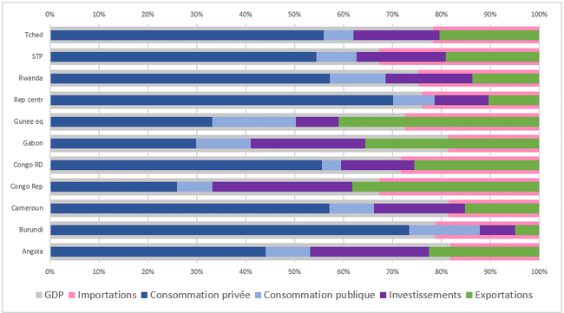
Production
Une faible diversification des économies et une structure relativement constante
MAIN TOPIC
Situation de la transformation structurelle en Afrique Centrale: défis et opportunités
Notes:
Parallèlement, on observe que dans de nombreux pays de la sous-région, la diminution du secteur primaire dans la structure du PIB ne se fait pas au bénéfice du secteur industriel (hors industries extractives) mais plutôt à celui des services. Cette évolution pourrait s’expliquer par le déplacement des travailleurs précédemment employés dans l’agriculture vers le secteur des services, où ils trouvent des opportunités d’emplois nécessitant beaucoup moins de compétences que celles exigées dans l’industrie manufacturière. Il apparaît cependant que c’est davantage le secteur des services non échangeables qui ne contribue pas de façon directe à l’accroissement de la compétitivité internationale de l’économie qui se développe. Cette forme de changement structurel ne favorise pas la résilience économique des pays, face aux fluctuations des prix et de la demande de biens primaires que ces derniers exportent sur les marchés internationaux. En effet, la demande de ces services reste toujours dépendante du revenu national et, loin d’évoluer de façon contra cyclique pour amortir les chocs de la demande extérieure, ce secteur naissant aura tendance à subir également les contrecoups des chutes des prix des matières premières. Le développement d’un secteur de biens et services marchands suivant des procédés de production complexes et sophistiqués est une condition nécessaire à la promotion d’un avantage compétitif de taille et d’une croissance économique forte et soutenue. La littérature suggère également que la diversification économique est un puissant moteur du développement du secteur financier (FMI, 2006). La concentration des activités dans quelques secteurs principaux est donc un frein au développement du secteur financier (FMI, 2006).

Slide 17
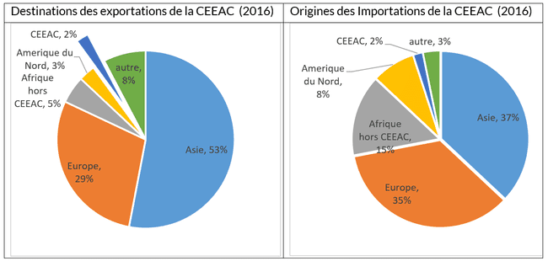
Production
Forte contribution des exportations de produits primaires à la richesse nationale
MAIN TOPIC
Notes:
Les pays d’Afrique centrale commercent très peu entre eux, et guère davantage avec le reste de l’Afrique. En 2016, seulement 2,3% des exportations des pays de la CEEAC étaient destinées à d'autres pays de la même sous-région. Les exportations vers le reste de l'Afrique ne représentaient quant à elles que 5% des exportations totales de la CEEAC (graphique 2.1.6.a) pour la même année. En matière de volume de commerce intrarégional, le Rwanda est le seul pays africain à se distinguer, avec des exportations intra-sous régionales s’élevant à 32,3% du total des exportations du pays.
L’importance de l’Asie en tant que marché d’exportation des produits venant de l’Afrique centrale a considérablement augmenté au cours des dix dernières années, au point où ce continent a pris le pas sur l’Europe en tant que partenaire commercial privilégié des différents pays de la CEEAC. Malheureusement la diversification des partenaires commerciaux que cela induit, pour les pays de l’Afrique centrale, ne s’est pas traduite par une diversification ou une sophistication des produits exportés par ces pays, ce qui démontre que les nouveaux partenaires commerciaux asiatiques, notamment la Chine et l’Inde, importent surtout des matières premières de la sous-région.
Source : Données de OEC

Slide 18
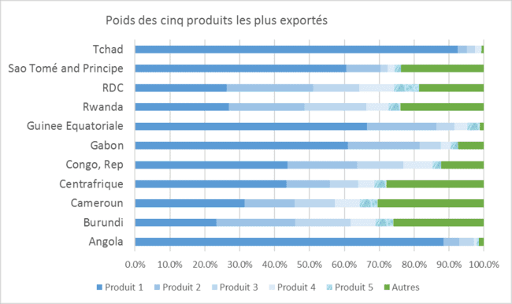
Production
Forte contribution des exportations de produits primaires à la richesse nationale
MAIN TOPIC
Situation de la transformation structurelle en Afrique Centrale: défis et opportunités
Notes:
Plusieurs pays d’Afrique centrale tirent une grande partie de leurs recettes d’exportations d’un nombre très limité de produits de base, traduisant un faible niveau de diversification horizontale et verticale des économies qui est une source majeure de vulnérabilité pour ces dernières. Les pays de la région exportent essentiellement des produits peu ou pas transformés et importent majoritairement des produits manufacturés à haute valeur ajoutée. En effet les produits bruts représentent près de 89.8% des exportations totales contre 10% seulement des importations de cette catégorie de produits (graphiques 2.1.4 et graphique 2.2.1). Cette structure particulière du commerce extérieur des pays de la CEEAC les expose à plusieurs conséquences à savoir : la volatilité des recettes d’exportations ; des besoins importants en matière de réserves de changes ; une tendance forte à la détérioration des termes de l’échange et des pressions sur les taux de change induisant des risques de dévaluation de leurs monnaies.
Le graphique 2.1.3.a montre que pour les 11 pays de la CEEAC, les 5 principaux produits d’exportations constituent au moins 70% des exportations totales. Les pays possédant les taux de concentration des exportations les plus élevés sont le Tchad et l’Angola où le premier produit d’exportation représente respectivement plus de 90% et plus de 85% des exportations totales. A l’opposé, le Rwanda, le Burundi et le Cameroun se distinguent par des niveaux de concentration plus faibles.

Slide 19
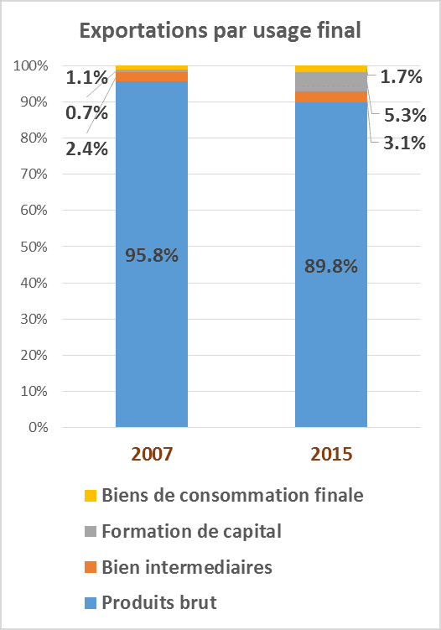
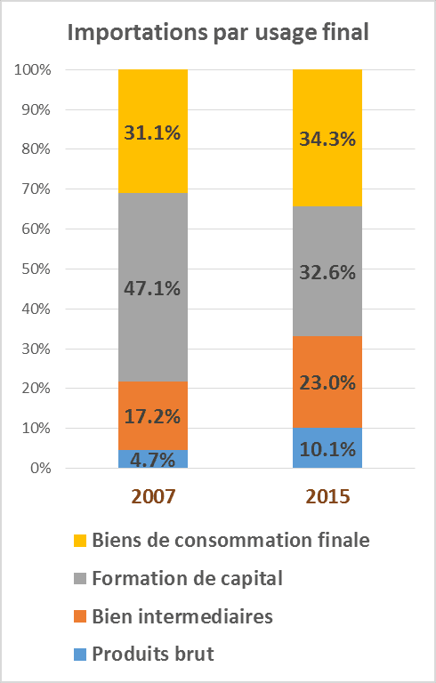
Export and imports by final usage Central Africa
2007 - 2015

Slide 20



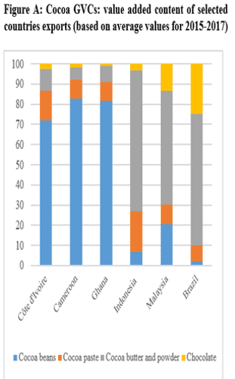
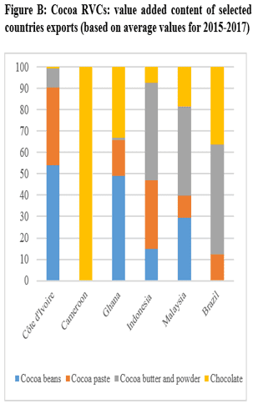
GVCs and RVCs development in Africa…
ECA
Figure C: Cocoa RVCs: value added content of exports to regional markets as percentage of exports to world markets in selected countries
Source: Author based on ITC Trade map
Notes:
Africa’s participation into RVCs and GVCs, measured by backward linkages (foreign value added in gross exports of a country) and forward linkages (domestic value added exports of a country that go into exports of other countries) is generally weak. In 2011, the continent’s foreign value added coming from within itself as a share of total foreign value added was as low as 9.4 per cent. The equivalent value for Asia was 39 per cent. Meanwhile, the share of imported value added from Africa in the continent’s exports (regional backward integration) was only 1.8 per cent, compared with 18 per cent in Europe and 7 per cent in Asia

Slide 21
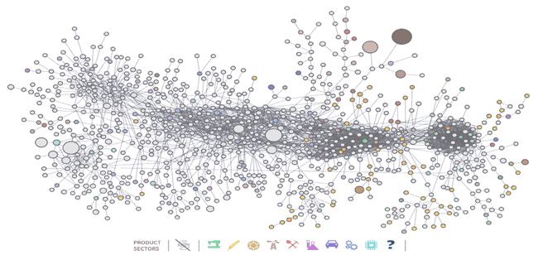
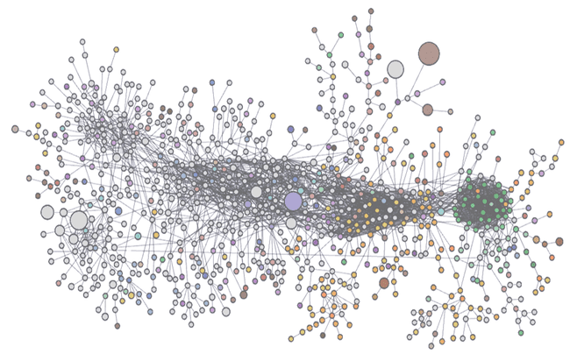
Product space
CEEAC
SADC

Slide 22
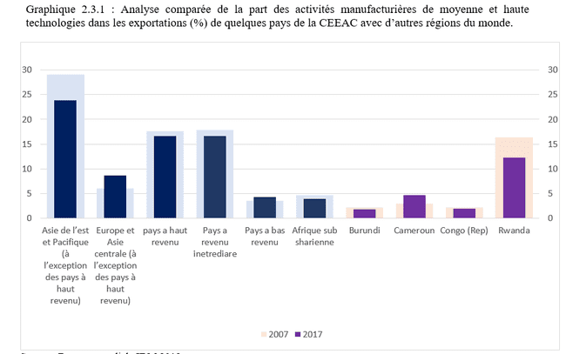
Situation de la transformation structurelle en Afrique Centrale: défis et opportunités
Notes:
Le contenu technologique des exportations de la sous-région a rattrapé et dépassé la moyenne de l'Afrique subsaharienne, mais il existe de grandes disparités dans la sous-région. La part de la valeur ajoutée manufacturière dans l'économie augmentant en moyenne dans la sous-région, comme le montre le graphique 2.1.1, il est important d'examiner le contenu technologique de ces produits manufacturés afin de déterminer le potentiel des pays à gravir les échelons dans sa participation aux chaînes de valeur mondiales. Comme le montre le graphique 2.3.1, la part des activités manufacturières de moyenne et haute technologie, dans le total des exportations des pays de l’Afrique centrale, reste largement en dessous de la moyenne des pays à revenus intermédiaires et plus proche de celui des pays à faibles revenus à l’exception notable du Rwanda. Pour le moment, les pays d’Afrique centrale, à l'instar des pays d’Afrique sub-saharienne, sont relativement à la marge du progrès technologique. La quatrième révolution industrielle ou « industrie 4.0 » qui est en cours, pourrait être une fenêtre d’opportunité pour les pays d’Afrique centrale de rattraper leur retard et mieux se positionner dans les chaines de valeur mondiales. Pour Klaus Schwab (2019), elle se caractérise par l’omniprésence d’Internet sous forme mobile, la miniaturisation des capteurs qui deviennent aussi plus puissants et moins chers, et par l’émergence de l’intelligence artificielle et de l’apprentissage automatique des machines (“Machine Learning”)”. Beaucoup de technologies qui accompagnent cette nouvelle révolution industrielle, comme l'impression 3d, la 5g, la blockchain ont le potentiel de bouleverser les méthodes de production traditionnelles.
Les capteurs sont tous les appareils qui enregistrent et stockent automatiquement des données : micros, caméra, compteurs de nombre de passage, caisses automatiques, imagerie satellite, téléphones portables avec senseurs divers, etc.
Ces technologies ont de nombreux domaines d'application dans les pays en développement et constituent une opportunité de redéfinir les chaines de valeur dans lesquelles de nombreux pays ont toujours été marginalisés. La 5g va rendre les services plus exportables ; améliorer les services fournis localement et ceux fournis par les pays développés. La blockchain pourrait par exemple améliorer la traçabilité des produits qui est fondamental pour adresser la question des règles d’origines dans la mise en œuvre et l’opérationnalisation de la zone de libre-échange continentale. Cette technologie favorise déjà l’adoption des méthodes de financement innovants, en permettant de mieux tracer les historiques de crédit et les risques de défaut de paiement.
Ce faisant, elle permet de réduire les phénomènes tels que le rationnement du crédit et la surliquidité bancaire qui constituent un frein à l’octroi des crédits au secteur privé pour financer de nouveaux projets. L’impression 3D a le potentiel de décentraliser les manufactures et redonner un avantage compétitif à la production locale (Ishengoma et al, 2014). La révolution 3d pourrait ainsi conduire à une personnalisation poussée des biens manufacturés et une plus grande facilité à les produire là où se manifeste le besoin, selon des critères très précis (Garrett, 2014). Il est toutefois à noter que la révolution 3d réduit les besoins d’une main d’œuvre bon marché compromettant ainsi les possibilités, pour de nombreux pays en développement comme ceux de l’Afrique centrale, de répliquer le modèle de développement des tigres asiatiques. Avec l'automatisation, de nombreuses tâches autrefois manuelles, sont maintenant robotisées et ont tendance à être relocalisées des pays en développement vers les pays développés.

Slide 23
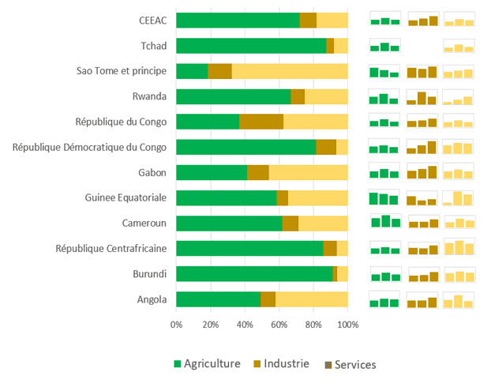
Employment
Employment in primary sector is dominant
MAIN TOPIC
Situation de la transformation structurelle en Afrique Centrale: défis et opportunités
Notes:
Une proportion élevée de travailleurs pour compte propre qui traduit une taille importante du secteur informel : Le taux de sous-emploi en Afrique centrale est élevé, bien que les données statistiques soient rares en raison du manque d’enquêtes régulières sur le sujet. La répartition de la population selon le statut dans l’emploi (graphique 3.2.1) montre une prédominance du pourcentage des travailleurs pour compte propre. Ce pourcentage reste très élevé, bien qu’il soit en train de se réduire pour tous les pays pour lesquels on dispose de données sur deux ans, à l’exception notable du Cameroun. Le nombre de travailleurs pour compte propre traduit en réalité la taille importante du secteur informel dans les économies de la CEEAC. La majorité des entreprises du secteur informel ont en effet pour seul employé l’entrepreneur lui-même. Ce statut de travailleur autonome peut aussi cacher un problème de sous-emploi et de chômage déguisé. En effet, les revenus qui sont tirés d’un tel emploi peuvent ne pas être suffisants pour permettre à l’entrepreneur de sortir de la pauvreté. Le travail informel n’est alors qu’un travail exercé faute de mieux. Il est important que les statistiques du marché de l’emploi soient produites de manière régulière de façon à pouvoir éclairer les décideurs sur les dynamiques en cours sur le marché du travail et qui ne leur sont pas toujours visibles.

Slide 24
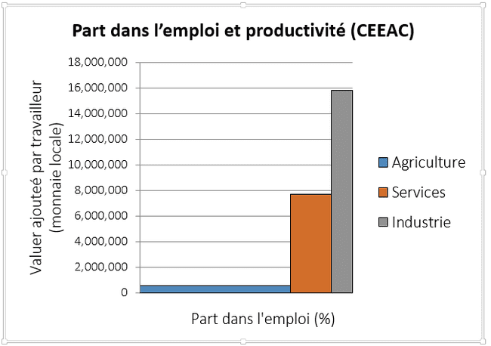
Emploi
Des gains de productivité négligeables suite aux mouvements intersectoriels du travail
MAIN TOPIC
Situation de la transformation structurelle en Afrique Centrale: défis et opportunités
Notes:
Des déplacements timides des travailleurs vers les secteurs les plus productifs : L’agriculture, qui est le secteur le moins productif a vu sa contribution à l’emploi diminuer avec le temps au profit du secteur pétrolier et du secteur des services en Afrique centrale. A l’exception du Tchad, de l’Angola et de la Guinée Equatoriale, tous les autres pays de la sous- région ont connu de timides mouvements intersectoriels de la main d’œuvre du secteur le moins productif (agriculture) au secteur le plus productif (en général l’industrie) (graphique 3.1.1). Les pays qui ont connu une mobilité intersectorielle de la main d’œuvre qui va dans le sens d’une perte de la productivité sont en général ceux qui ont connu des crises sécuritaires importantes au cours de la période (Angola, Burundi, République Centrafricaine). Cela illustre l’effet déstructurant des conflits, qui entrainent souvent une perte des acquis d’une transformation lente, mais constante, de plusieurs décennies.
Même si les faits stylisés de la littérature sur la transformation structurelle indiquent une tendance à la mobilité du travail du secteur le moins productif vers le secteur plus productif, il y a beaucoup de conditions qui peuvent freiner ou même inverser un tel mouvement. Dans les pays riches en ressources en particulier, la transition peut se faire au sein du même secteur, des entreprises les moins productives vers les entreprises les plus productives (Berry, 2008).
Les innovations technologiques en cours ont le potentiel pour améliorer les conditions de travail en Afrique centrale. La blockchain peut ainsi réduire les contraintes de financement qui fragilisent les ménages ruraux ainsi que les PMEs permettant ainsi de créer des emplois plus stables (Chinaka, 2016). En effet, les PMEs sont plus vulnérables aux contraintes financières que les grandes entreprises. Elle peut également suppléer la faiblesse des institutions et offrir des systèmes alternatifs de sécurité sociale concourant à rendre les conditions de travail plus décent. De multiples modèles d’assurance basés sur la blockchain ont déjà été proposés. Par exemple, une entreprise ghanéenne appelée Bitland permet aux individus et aux organisations d’enregistrer des actes de propriété et d’enquêter sur les terres situées dans la Blockchain de BitShares. Avec une combinaison de travailleurs à distance et de partenariats clés, Bitland cherche à aider les régulateurs à résoudre les conflits fonciers dans les zones actuellement hors de leur portée. En éliminant ce type de différend, la technologie blockchain pourrait apporter la propriété d'actifs - le noyau de la classe moyenne - aux plus vulnérables du monde. Les applications de la blockchain dans l’agro-industrie peuvent également permettre de garantir de meilleurs revenus aux agriculteurs par l’amélioration des conditions de travail dans les zones rurales (Tripoli et Schmidhuber, 2018).

Slide 25
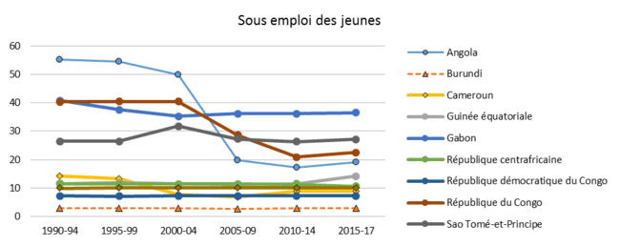
Emploi
Alarming levels of unemployment and underemployment
MAIN TOPIC
Situation de la transformation structurelle en Afrique Centrale: défis et opportunités
Notes:
Des niveaux élevés de chômage ou de sous- emploi des jeunes, en lien avec la structure économique de pays, qui ne favorisent pas la création d’emplois décents en quantité suffisante. Le problème du chômage des jeunes se pose avec acuité en Afrique centrale. Offrir des emplois décents pour tous ces jeunes est un défi que les gouvernements de la sous-région ne peuvent ignorer. Le secteur pétrolier, qui produit l’essentiel de la valeur ajoutée, a une faible capacité d’absorption de la main d’œuvre. Il se pose de surcroît un problème de qualification des jeunes par rapport aux compétences recherchées par les entreprises. La question est d’autant plus cruciale qu’un nombre important de jeunes au chômage est toujours une source potentielle d’instabilité sociale.
La richesse en ressources naturelles pose des problèmes particuliers en ce qui concerne l’emploi car une mauvaise utilisation de la rente provenant desdites ressources peut conduire à l’appréciation des taux de change et à la hausse des salaires réels réduisant la compétitivité extérieure des économies tout en aggravant l’attentisme des jeunes chômeurs et en exacerbant le problème de l’inadéquation entre éducation et emploi (Fox et al, 2016). Dans le même ordre d’idées, la majorité des salariés disposant d’un emploi décent et bien rémunéré, dans les pays riches en ressources, est employée dans le secteur public alors que des niveaux de rente élevés entament la capacité du secteur privé à recruter en favorisant la création d’une structure économique peu favorable à son développement (Filmer et Fox, 2014). Cette situation est vécue dans des pays comme le Gabon et la Guinée Equatoriale qui sont des grands exportateurs de pétrole. Au Gabon, par exemple, beaucoup de jeunes font le choix de rester au chômage dans l’attente d’un emploi stable dans le secteur moderne en refusant des emplois qu’ils jugent non conformes à leurs attentes. De la même manière, les travailleurs du secteur non moderne cherchent continuellement des emplois mieux rémunérés (ce qui influence leur productivité), et rejoignent le secteur le mieux prisé dès que l’opportunité leur est offerte. Le niveau de chômage des jeunes est donc élevé parce que ces derniers refusent d’occuper des emplois non prisés qui deviennent l’apanage de la main d’œuvre issue de l’immigration.

Slide 26
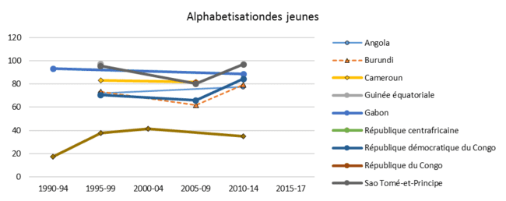
Emploi
Unequal progress in youth litteracy
MAIN TOPIC
Situation de la transformation structurelle en Afrique Centrale: défis et opportunités
Notes:
Les indicateurs d’éducation indiquent des progrès, mais des écarts et des disparités persistent. Le système éducatif présente beaucoup de déficiences dans les pays de la sous-région. Le taux de scolarisation reste faible, même s’il est en hausse et le taux de déperdition scolaire est élevé. Les performances éducatives sont affectées notamment par : i) le niveau de formation des enseignants, qui laisse à désirer ; ii) le manque de supports pédagogique et didactique et iii) l’absence de politiques de réinsertion pour les jeunes travailleurs déscolarisés et non qualifiés du secteur informel.
Pour assurer des emplois décents à une large couche de la population, en particulier les jeunes et les femmes, il est important de résoudre les problèmes de l’inadéquation des compétences sur le marché du travail et de la faible productivité qui prévaut dans le secteur informel (BAD, 2014). La durée moyenne de scolarisation dans les pays d’Afrique centrale est disparate. Elle est ainsi estimée à 2,3 ans au Tchad qui enregistre la plus mauvaise performance de la sous-région contre 6,8 ans en RDC et 8,2 ans au Gabon par exemple. La valeur moyenne de cet indicateur pour les pays à développement humain élevé est estimée à 8,5 ans et atteint même 11,8 ans pour les pays à développement humain très élevé. Bien que la durée moyenne de scolarisation dans les pays d’Afrique centrale montre une tendance générale à la hausse, son niveau reste relativement bas. Cette situation affecte la qualité du capital humain car, en dépit des progrès observés, le système éducatif en Afrique centrale ne permet pas encore de fournir les compétences pouvant satisfaire la demande des employeurs.

Slide 27
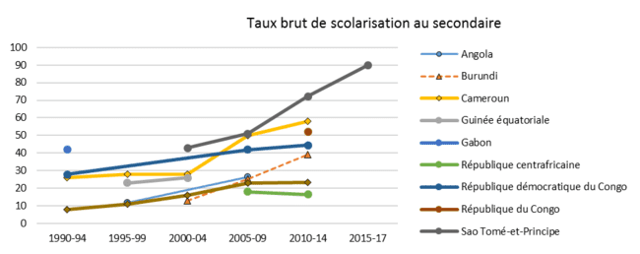
Emploi
An improvement in enrollment rates, however much remains to be done: STEMs for industries 4.0, education and targeted; etc;
MAIN TOPIC
Situation de la transformation structurelle en Afrique Centrale: défis et opportunités
Notes:
Les indicateurs d’éducation indiquent des progrès, mais des écarts et des disparités persistent. Le système éducatif présente beaucoup de déficiences dans les pays de la sous-région. Le taux de scolarisation reste faible, même s’il est en hausse et le taux de déperdition scolaire est élevé. Les performances éducatives sont affectées notamment par : i) le niveau de formation des enseignants, qui laisse à désirer ; ii) le manque de supports pédagogique et didactique et iii) l’absence de politiques de réinsertion pour les jeunes travailleurs déscolarisés et non qualifiés du secteur informel.
Pour assurer des emplois décents à une large couche de la population, en particulier les jeunes et les femmes, il est important de résoudre les problèmes de l’inadéquation des compétences sur le marché du travail et de la faible productivité qui prévaut dans le secteur informel (BAD, 2014). La durée moyenne de scolarisation dans les pays d’Afrique centrale est disparate. Elle est ainsi estimée à 2,3 ans au Tchad qui enregistre la plus mauvaise performance de la sous-région contre 6,8 ans en RDC et 8,2 ans au Gabon par exemple. La valeur moyenne de cet indicateur pour les pays à développement humain élevé est estimée à 8,5 ans et atteint même 11,8 ans pour les pays à développement humain très élevé. Bien que la durée moyenne de scolarisation dans les pays d’Afrique centrale montre une tendance générale à la hausse, son niveau reste relativement bas. Cette situation affecte la qualité du capital humain car, en dépit des progrès observés, le système éducatif en Afrique centrale ne permet pas encore de fournir les compétences pouvant satisfaire la demande des employeurs.

Slide 28
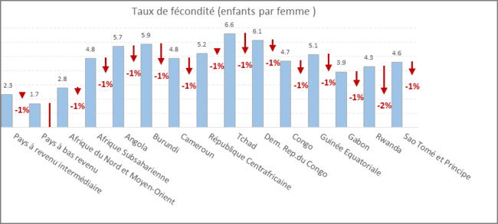
Société
The fertility rate is declining in the sub-region, which gives a big boost to structural transformation, but there are big differences between countries.
MAIN TOPIC
Situation de la transformation structurelle en Afrique Centrale: défis et opportunités
Notes:
Le taux de fécondité est en baisse dans la sous-région, mais des disparités entre pays persistent. Les progrès les plus marqués ont été enregistrés au Rwanda, où le taux de fécondité a baissé passant de 7 enfants environ par femme au début des années 90 à moins de 4 aujourd'hui, comme illustré dans le graphique 4.1.1 ci-dessous. En revanche, la République Démocratique du Congo et le Tchad possèdent toujours des taux de fécondité supérieur à 6, bien au-dessus de la moyenne de l’Afrique subsaharienne qui est de 4,8. Un taux de fécondité élevé est traditionnellement associé à des niveaux d’indicateurs de développement médiocre et des études confirment cette corrélation négative entre les variables associées à la croissance démographique et le PIB par habitant (Sene, 2017). Les débats récents sur la question du dividende démographique font ressortir que la baisse de la fécondité constitue une opportunité pour la transformation structurelle de l’économie.

Slide 29
Société
As the dependency ratio in the sub-region gradually decreases, there are clear differences between the performance of different countries.
MAIN TOPIC
Situation de la transformation structurelle en Afrique Centrale: défis et opportunités
Notes:
Les taux de dépendance dans la sous-région diminuent progressivement. Le taux de dépendance, qui est le rapport entre les jeunes (0-14 ans) et la population active, donne une indication de la charge de dépendance que supporte la population en âge de travailler, ainsi qu'un aperçu de la structure démographique d'une société. Le ratio de dépendance démographique est en baisse depuis 1990 dans la plupart de pays de la sous-région, sauf au Tchad, en RDC et en République du Congo, ce qui ouvre la possibilité aux pays d'Afrique centrale de tirer profit du dividende démographique (graphique 4.1.2). Les pays qui réalisent les meilleures performances, en la matière, dans la sous-région sont le Gabon et la Guinée Equatoriale avec des taux de dépendance de 60 et 62 respectivement tandis que l’Angola, le Tchad et la RDC sont à la traîne avec un taux qui s’élève à plus de 90 sur la période 2015-2017. Des politiques appropriées peuvent réduire la dépendance vis-à-vis des enfants, soit en réduisant la fécondité, soit en améliorant la longévité. C’est le cas du Rwanda qui a mis en place en 2003 une politique démographique et a reconstruit son système de santé et qui a connu la réduction la plus drastique de son taux de dépendance qui est passé de 102 en 1990 à 71 en 2017.

Slide 30
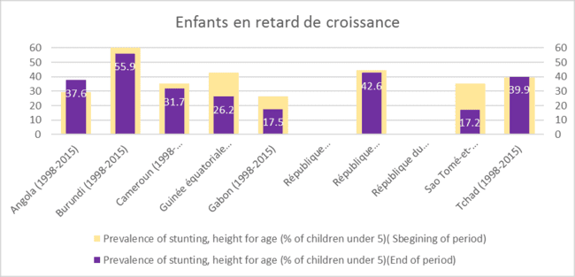
Société
The living conditions of most of the urban populations of Central Africa have improved considerably since the 1990s
MAIN TOPIC
Situation de la transformation structurelle en Afrique Centrale: défis et opportunités
Notes:
De manière générale, la situation nutritionnelle des enfants s’améliore, permettant d’être optimiste pour que la nouvelle génération contribue davantage à la transformation structurelle de la sous-région. Les progrès restent toutefois mitigés dans certains pays d'Afrique centrale, comme le montre le graphique 4.2.1. Les meilleures performances dans les progrès en matière de santé ont été enregistrées à Sao Tome et Principe et en Angola où le taux de prévalence des enfants en retard de croissance est passé de 35,2 en 1995-99, à 17,2 % en 2015-17. Malheureusement plusieurs autres pays de la sous-région, à l’exemple du Cameroun, de la RDC, de la RCA et du Burundi n'ont enregistré que des progrès minimes. Le Burundi enregistra toujours ainsi le taux de retard de croissance le plus élevé de la sous-région estimé à 55,9%. Le retard de croissance des enfants est un processus progressif et cumulatif causé par un apport insuffisant d'éléments nutritifs et / ou par des infections répétées. Il a souvent des conséquences à long terme sur la santé physique et les fonctions cognitives, telles que des retards dans le développement moteur des enfants et une déficience cognitive qui peuvent constituer un obstacle majeur à la transformation structurelle.
L’espérance de vie en bonne santé est en hausse dans tous les pays de la sous-région. L’espérance de vie en bonne santé (EVBS), c’est-à-dire le nombre d'années de vie en bonne santé qu'un nouveau-né peut espérer vivre, contribue directement à accroitre l’offre de travail dans l’économie. L’évolution à la hausse constante de cet indicateur dans la sous-région est encourageante (graphique 4.2.2). Ces progrès sont dus en partie à la hausse des revenus, à l'amélioration de la nutrition, et de l'accès à des soins de santé de qualité. Le Rwanda, dans la sous-région, est le pays qui a enregistré les progrès les plus importants en la matière avec une EVBS qui est passée de 43 ans en 1990 à 60 ans en 2016 dépassant ainsi tous les autres pays de la sous-région à l'exception de Sao Tomé-et-Principe. Ce petit état insulaire est en effet le seul pays de la sous-région à enregistrer des résultats équivalents à la moyenne de l'Afrique subsaharienne estimée à 62 ans alors que celle de la CEEAC est estimée à 54 ans. Des efforts importants doivent donc encore être faits par la majorité des pays de la sous-région pour améliorer le niveau de l’EVBS de leurs populations respectives. Une vie longue et en bonne santé est une dimension essentielle du développement humain parce qu’elle améliore directement les capacités humaines et partant les perspectives de croissance économique et de transformation structurelle.

Slide 31
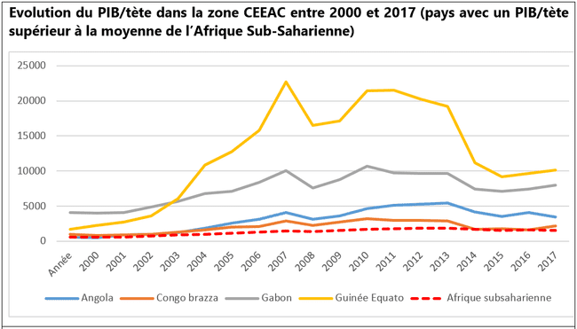
Evolution of the GDP per capita in Central Africa over the past decades

Slide 32
Strategies to Accelerate Structural Transformation
        Attract more foreign and local Direct Investments
          Business environment (governance, rule of law,
          financing, human capital, infrastructure, services, taxation, etc.)
        Accelerate economic diversification, sophistication and complexity of exports through
          local processing of products
          the creation of regional value chains
          Changing consumption and import habits
          Good urbanization planning
MAIN TOPIC
Situation de la transformation structurelle en Afrique Centrale: défis et opportunités
Notes:
Compte tenu de la jeunesse de la population en Afrique Centrale et des taux de fécondité qui sont en baisse, la sous-région pourrait tirer profit du dividende démographique comme levier pour la transformation de son économie. Il lui faudrait pour cela mieux aligner la formation sur les besoins actuels et futurs des entreprises et favoriser l’innovation et la création d’entreprises par les jeunes à travers des politiques adéquates. La réduction des obstacles qui freinent l’intégration des femmes dans le marché du travail à certains niveaux de responsabilité pourra aussi contribuer à accroitre les compétences disponibles pour un décollage économique réussi.

Slide 33
Strategies to Accelerate Structural Transformation
Making better use of urbanization in Central Africa
  Establish links between cities and rural areas.
  Take advantage of demand from cities to revitalize the agricultural sector; promote PCLs and CVRs
Increase Competitiveness and Productivity.
      Focus on education, science and technology
      Promote entrepreneurship, innovation, R&D, etc.
      Promote the digital economy and Revolution 4.0
MAIN TOPIC
Situation de la transformation structurelle en Afrique Centrale: défis et opportunités
Notes:
Compte tenu de la jeunesse de la population en Afrique Centrale et des taux de fécondité qui sont en baisse, la sous-région pourrait tirer profit du dividende démographique comme levier pour la transformation de son économie. Il lui faudrait pour cela mieux aligner la formation sur les besoins actuels et futurs des entreprises et favoriser l’innovation et la création d’entreprises par les jeunes à travers des politiques adéquates. La réduction des obstacles qui freinent l’intégration des femmes dans le marché du travail à certains niveaux de responsabilité pourra aussi contribuer à accroitre les compétences disponibles pour un décollage économique réussi.

Slide 34
Strategies to Accelerate Structural Transformation
Maintain social stability with a better distribution of income and opportunities
More attention to poverty, inequalities, employment
Strengthen sub-regional cooperation to:
Development of infrastructure and industrial production zones
accelerate the implementation of the AfCFTA
Resolve cross-border security crises at the regional level
MAIN TOPIC
Situation de la transformation structurelle en Afrique Centrale: défis et opportunités
Notes:
Compte tenu de la jeunesse de la population en Afrique Centrale et des taux de fécondité qui sont en baisse, la sous-région pourrait tirer profit du dividende démographique comme levier pour la transformation de son économie. Il lui faudrait pour cela mieux aligner la formation sur les besoins actuels et futurs des entreprises et favoriser l’innovation et la création d’entreprises par les jeunes à travers des politiques adéquates. La réduction des obstacles qui freinent l’intégration des femmes dans le marché du travail à certains niveaux de responsabilité pourra aussi contribuer à accroitre les compétences disponibles pour un décollage économique réussi.

Slide 35
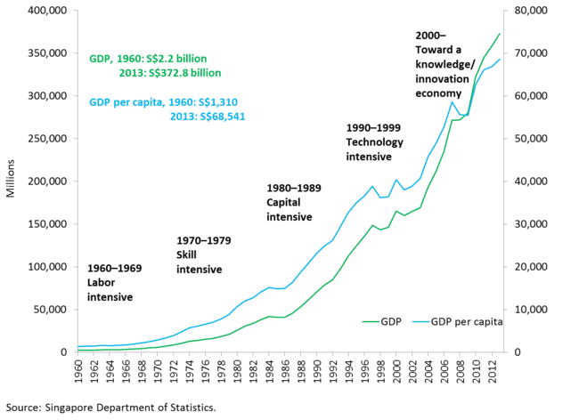
Planning to achieve ST: experience of Singapour

Slide 36

i
Below, an Inspirational quote highlighting the role of government in promoting transformation.
From Mr Lee Kuan Yew, Founder and Prime Minister of Singapore: 1959-1990
“Will Singapore be around in 100 years? I am not sure. Whatever the choices are, I am absolutely sure that if Singapore gets a dumb government, we are done for. This country will sink into nothingness”
ECA/AHEGM 2018 | N’Djamena, 20.Sep.2018
UNECA.ORG

Slide 37
Thank you

